Slide 1

联合邻域信息与结构信息的知识表示模型
Neighborhood Aggregation for Knowledge Graph Representation
答辩人：黄婷
指导教授：彭敏

Slide 2

01
研究背景
02
相关工作
目录
03
研究内容
CONTENTS
04
实验设计
05
研究计划

Slide 3
01
研究背景

Slide 4
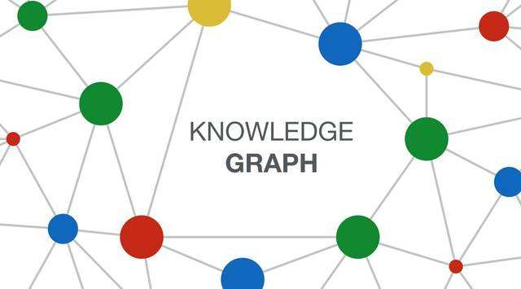
知识图谱的应用
智能问答
信息抽取
智能搜索
个性化推荐
命名实体消歧
知识图谱是一种揭示实体之间关系的语义网络，可以对现实世界的事物及其相互关系进行形式化地描述，通常使用三元组（头实体，关系，尾实体）表达知识

Slide 5
知识表示学习
不足
多数模型假设三元组之间是相互独立的，在建模时忽略三元组周围的邻域信息，故而无法处理关联知识较少的罕见实体
定义
改进
知识表示学习技术旨在将知识库中的实体和关系表示成稠密低维实值向量，能够显著提升知识获取、融合和推理的性能
提出了聚合邻域信息的联合知识表示模型，以缓解数据稀疏问题，改善知识表示性能

Slide 6
02
相关工作

Slide 7
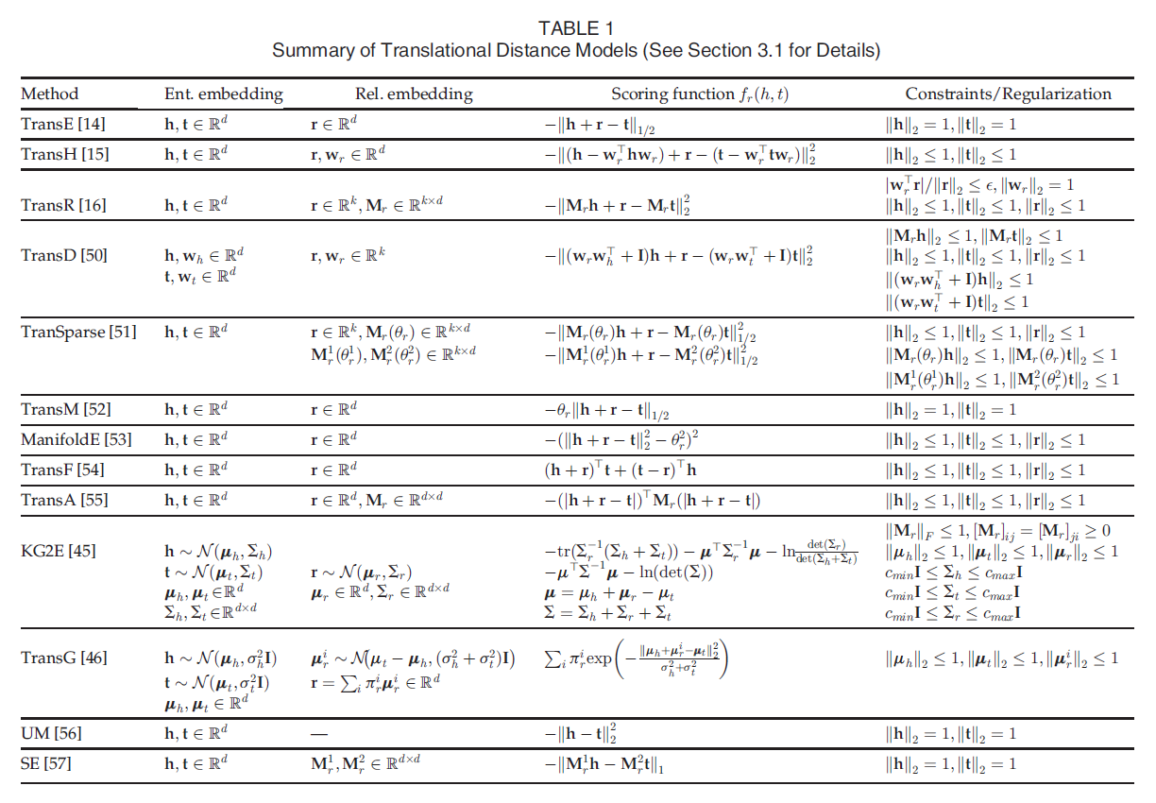
翻译模型

Slide 8
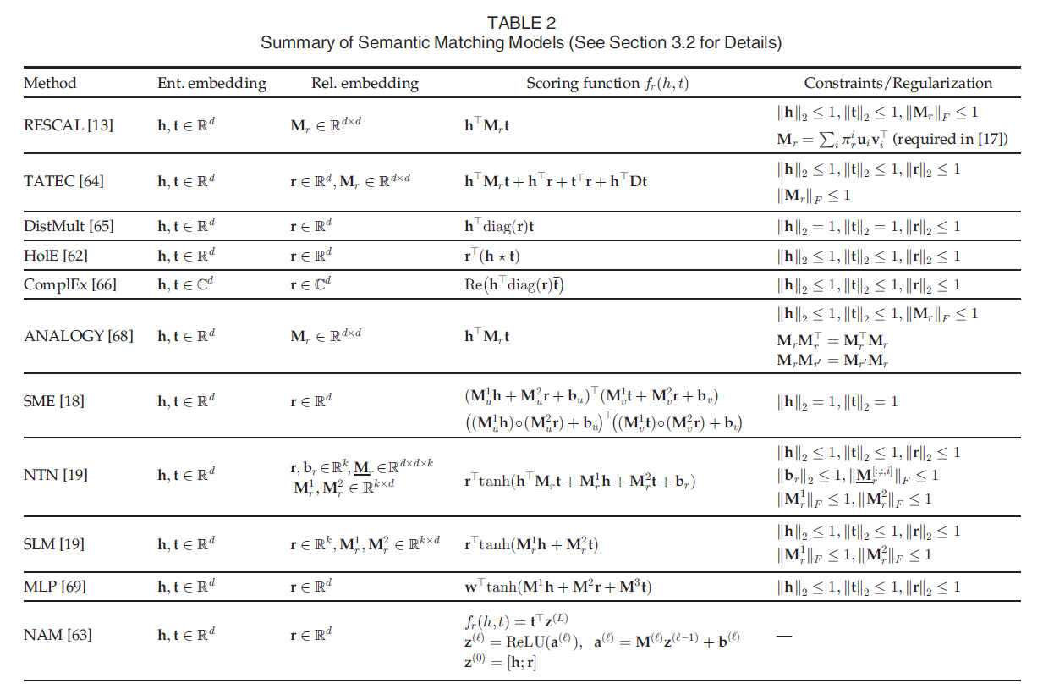
语义匹配模型

Slide 9
引入邻域信息的模型
TransN，2018
ACL，2019
为每个实体与关系设置两种向量：一种为对象向量，用于表示对象的语义信息；一种为上下文向量，用于捕获对象之间的关联信息
提出基于注意力机制的特征嵌入方法，可以捕获实体邻域中实体和关系特征。此外，模型还封装了关系簇和多跳关系
TransE-NMM，2016
R-GCN，2018
在TransE的基础上引入邻域信息，将实体建模为其邻节点向量的混合加权表示
R-GCN的GCN的扩展，它对每个实体的邻域应用卷积计算，并分配相等的权重

Slide 10
03
研究内容

Slide 11
研究内容
主要针对问题
已有的模型在建模知识库中三元组时，或是忽略三元组的邻域信息,导致无法处理关联知识较少的罕见实体，或是在引入邻域信息时不能自适应地为每个实体抽取最相关的邻节点属性，导致引入了冗余信息。
研究目标
本文拟提出新的聚合邻域信息的联合表示模型，解决以往模型在融合邻域信息时存在的不足
具体研究内容
本文在知识表示模型TransE的基础上提出了聚合邻域信息的联合知识表示模型TransE-NA。该模型首先根据实体的稀疏度确定其邻节点数量，然后提出一个邻域信息编码器Enc_M，该编码器根据实体的邻边关系选取对应邻节点上最相关的属性作为实体的邻域信息。更进一步，本文考虑语义匹配模型与翻译模型的融合，提出更复杂的邻域信息编码器Enc_C，在获取语义匹配模型高性能的同时，保持翻译模型的简单性。

Slide 12
研究内容
创新点
本文提出了邻节点选择机制。根据实体稀疏度决定其邻节点数量，有效平衡了三元组结构信息与邻域信息
提出一个邻域信息编码器Enc_M，该编码器根据实体的邻边关系选取对应邻节点上最相关的属性作为实体的邻域信息
考虑语义匹配模型与翻译模型的融合，提出更复杂的邻域信息编码器Enc_C，在获取语义匹配模型高性能的同时，保持翻译模型的简单性
考虑GCN系列与TransE的融合…

Slide 13
04
实验设计

Slide 14
实验设计
实验数据集
FB15k，FB13，WN11，WN18
实验内容
链路预测，三元组分类
对比模型
本实验的对比模型分为三类：（1）本文提出的TransE-NA模型；（2）仅利用三元组结构信息的表示模型：Unstructured、SE、SME (linear)、SME (bilinear)、TransE、TransH、TransR和CTransR；（3）引入邻域信息的表示模型：GAKE、TransE-NMM和TransN

Slide 15
05
研究计划

Slide 16
研究计划
2019年11月
论文选题，查阅相关文献资料，撰写开题报告
2019年12月—2020年1月
模型设计，代码编写
2020年2月—2020年4月
验证模型性能并完善相应算法，论文草稿撰写
2020年5月
论文修改、定稿，参加答辩

Slide 17
感谢聆听

